Slide 1



A.A. 2023/2024
LEVERAGING GENE EXPRESSION AND GENOMIC VARATION FOR CANCER PREDICTION USING
ONE-SHOT LEARNING
Strumenti formali per la Bioinformatica
Alessandro Macaro 05225 01459
Alberto Montefusco 05225 01498

Slide 2
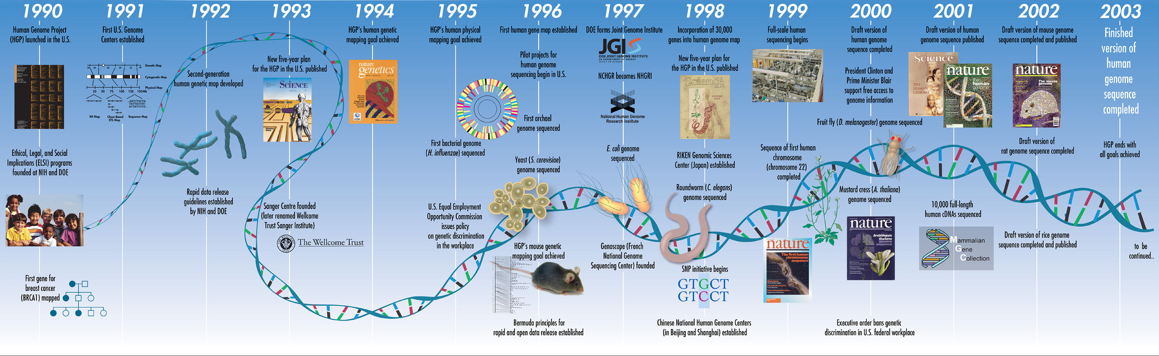
Introduzione
Consequenze:
Il sequenziamento del DNA e altre tecniche biologiche continuano a aumentare la quantità e la complessità dei dati
La crescente complessità richiede strumenti computazionali basati su AI/ML, essenziali per gestire, estrarre e interpretare informazioni dai dati genomici.
Sono trascorsi più di 20 anni dal completamento della bozza della sequenza del genoma umano. Questo traguardo ha portato alla generazione di una straordinaria quantità di dati genomici.

Slide 3
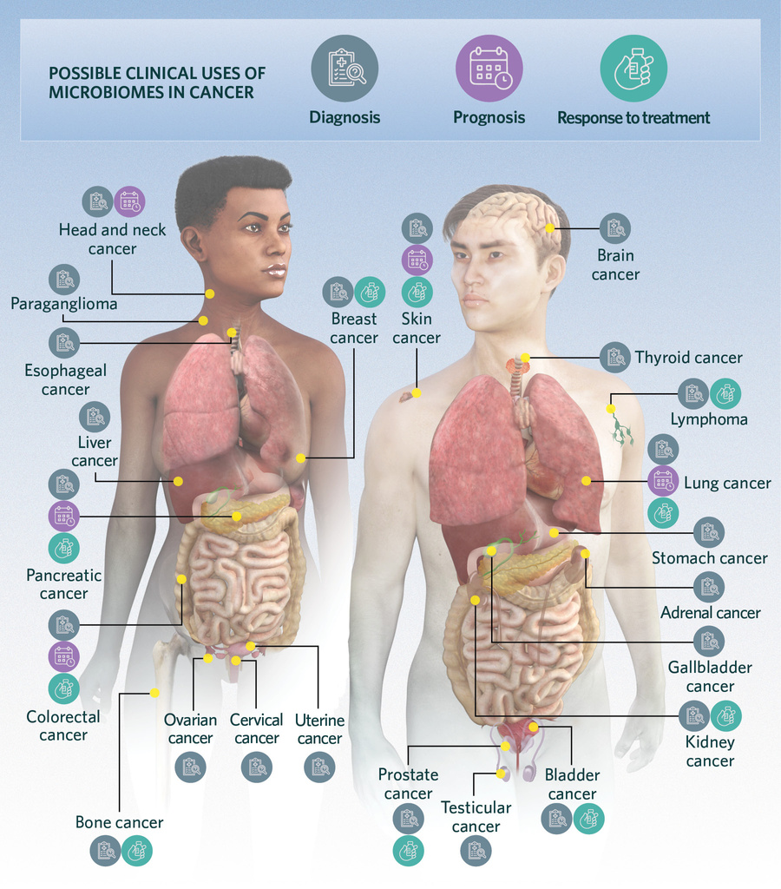
Stato dell’arte
1
A deep learning system accurately classifies primary and metastatic cancers using passenger mutation patterns
Viene approfondita la fattibilità di uno strumento diagnostico basato sul sequenziamento di nuova generazione (NGS) per identificare il tipo di tumore
Vengono utilizzate tecniche di deep-learning per valutare se un semplice protocollo di sequenziamento e analisi del DNA possa essere un complemento utile alle tecniche esistenti nella determinazione del tipo di tumore

Slide 4
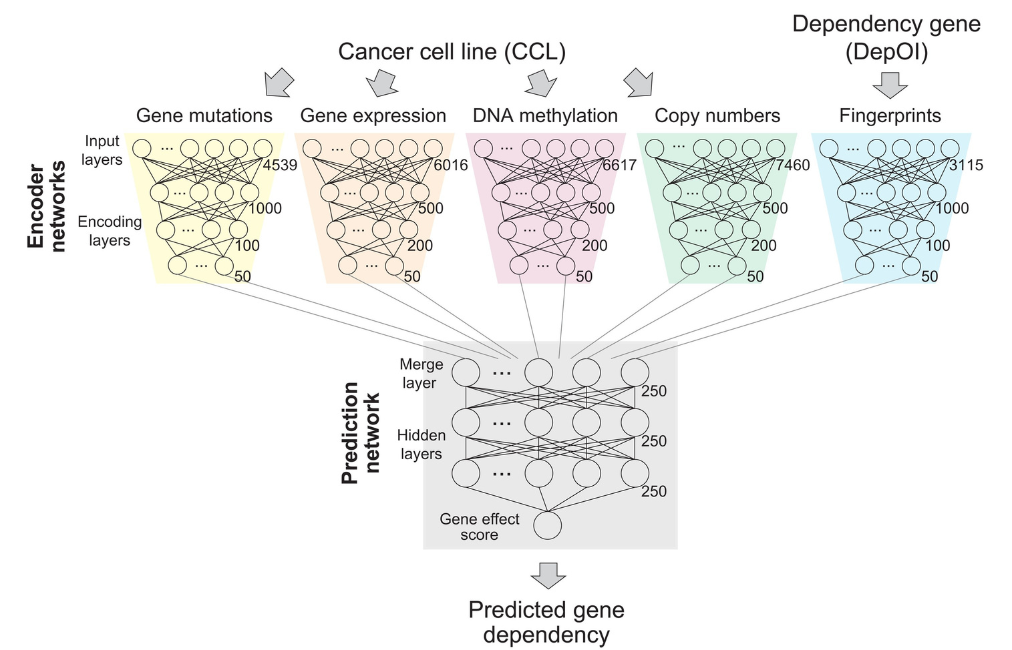
Stato dell’arte
2
Predicting and characterizing a cancer dependency map of tumors with deep learning
Viene esaminata la sfida di collegare le dipendenze tumorali alle composizioni molecolari delle cellule tumorali
Introduce DeepDEP, un modello di deep learning progettato per prevedere le dipendenze tumorali utilizzando profili genomici integrati

Slide 5
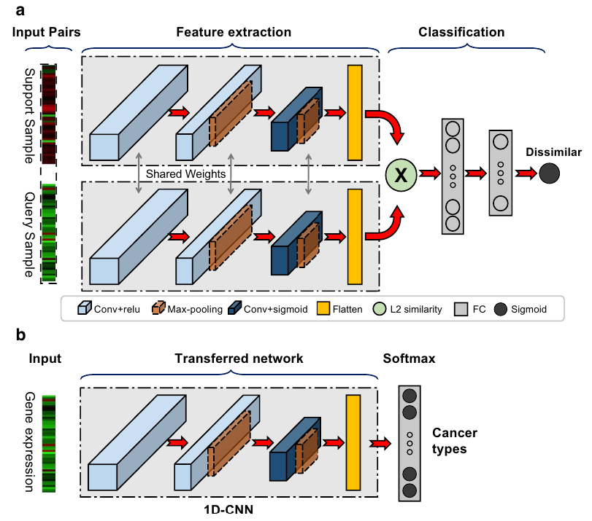
Stato dell’arte
3
CancerSiamese: one-shot learning for predicting primary and metastatic tumor types unseen during model training
Viene proposto un modello SCNN, denominato CancerSiamese, che contiene due 1D-CNN identiche
Per la metrica di similarità viene applicata una distanza L2 element-wise ai due vettori di feature generati dalle 1D-CNN
Le reti CancerSiamese addestrate sono state testate per diverse N-way Predictions. Per una N-way Predictions la rete CancerSiamese ha confrontato un campione di query con un set di supporto di N campioni

Slide 6
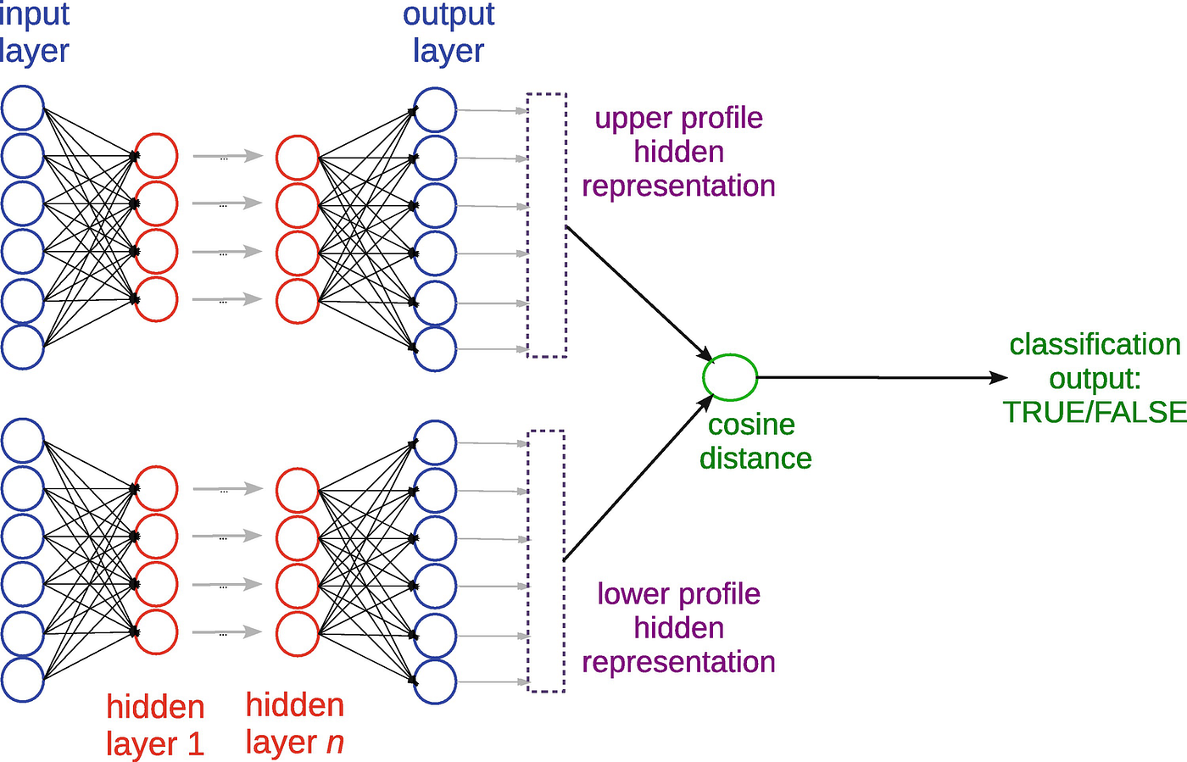
Background
Feedforward neural network
Una rete neurale artificiale è un modello di apprendimento automatico che comprende diversi strati di neuroni, unità di elaborazione ispirate a neuroni biologici.
Le reti neurali tipiche sono supervisionate e seguono il modello feedforward, basato sul percettrone.
In una rete neurale feedforward, ogni neurone nel primo strato riceve un valore reale in ingresso, lo moltiplica per un peso e trasmette il risultato a tutti i neuroni nello strato successivo.

Slide 7

Durante il training, la rete neurale confronta i valori della rete neurale con il corrispondente valore e calcola l'errore statistico. In seguito, la rete neurale invia l'errore agli strati precedenti e aggiorna i pesi dei neuroni di conseguenza, attraverso la tecnica chiamata error-back propagation.
Siamese neural network
L'architettura di una rete neurale siamese consiste in due reti neurali feedforward identiche unite all'uscita.
Durante il training, ciascuna rete neurale elabora un profilo di valori reali attraverso i vari strati. La rete attiva neuroni in base a tali valori, aggiorna i pesi tramite la back propagation dell'errore e genera un profilo di uscita. L'output delle due reti neurali è confrontato attraverso una metrica di somiglianza.

Slide 8
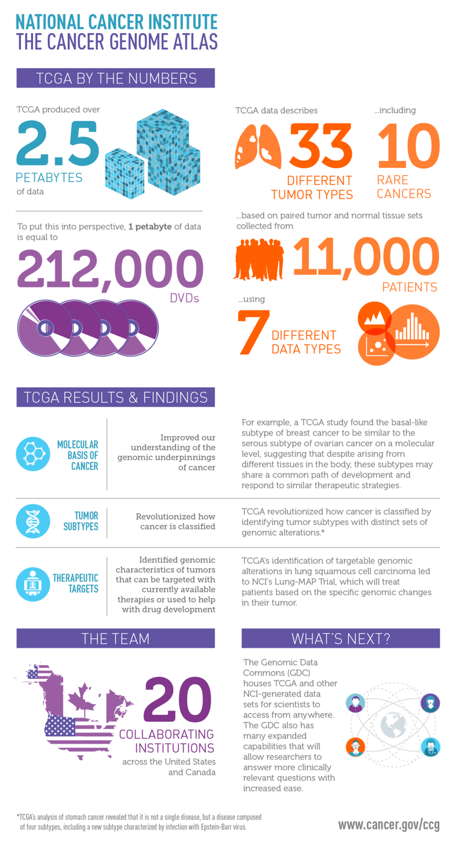
The Cancer Genome Atlas (TCGA)
The Cancer Genome Atlas (TCGA) raccoglie molti tipi di dati per ciascuno degli oltre 20.000 campioni tumorali e normali. Ogni fase della pipeline di caratterizzazione del genoma ha generato numerosi dati, quali:
Informazioni cliniche
Metadati relativi all'analisi molecolare
Dati di caratterizzazione molecolare
TCGA Barcode
Il codice a barre TCGA è l'identificatore principale dei dati biospecifici nell'ambito del progetto TCGA, poiché gli ID identificano in modo univoco una serie di risultati per un particolare campione prodotti da un particolare centro di generazione dei dati (ad esempio, GCC, GSC o GDAC).

Slide 9





Preprocessing dei dati
Data Collection
Data Selection
Questa fase coinvolge la raccolta dei dati pertinenti al nostro contesto.
In questa fase, si selezionano le caratteristiche rilevanti e significative per il problema in esame.
Data Cleaning
Data Transformation
Una volta raccolti i dati, è essenziale eseguire l'operazione di pulizia per eliminare errori, outliers o dati mancanti.
Questa fase include normalizzazione, standardizzazione e/o altre operazioni che modificano la distribuzione dei dati.
Data Merge
Questa fase coinvolge l'unione di dati provenienti da diversi set di dati. Processo fondamentale per creare un dataset unico e informativo.

Slide 10

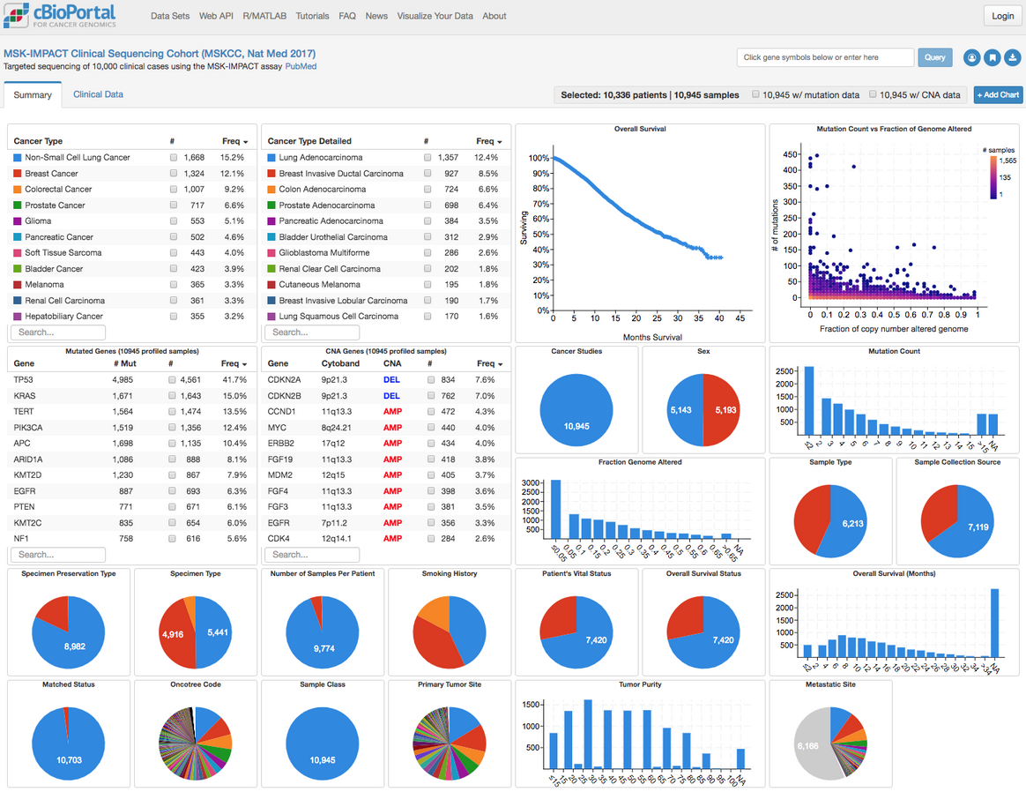
Data Collection
Fase 1
The Cancer Genome Atlas (TCGA) rappresenta il dataset di maggiore rilevanza in questo ambito, ma l'accesso ai dati in suo possesso è particolarmente ostico.
Fase 2
Per colmare questa difficoltà, è disponibile cBioPortal, una risorsa open-access e open-source che facilita l'esplorazione interattiva di dati genomici sul cancro.
In particolare, cBioPortal mette a disposizione un vasto assortimento di progetti che incorporano frammenti del dataset TCGA.

Slide 11
Data Selection
Ciascun progetto comprende una varietà di file, suddivisi nelle seguenti categorie:
Dati clinici (informazioni demografiche, informazioni sul trattamento)
Clinici
Dati biospecifici (informazioni sulle modalità di trattamento dei campioni)
Report patologici
Copy Number
Il sequenziamento dell'intero genoma di campioni tumorali e normali

Slide 12
Data Selection
DNA
Il sequenziamento dell'intero esoma di campioni tumorali e normali
Metilazione
Il sequenziamento dell'intero genoma eseguito dopo il trattamento con bisolfito dei campioni tumorali
mRNA Expression
Il sequenziamento di mRNA di campioni tumorali
Protein Expression
Permette di studiare l'espressione delle proteine coinvolte nei processi cellulari coinvolti nella formazione e progressione dei tumori

Slide 13
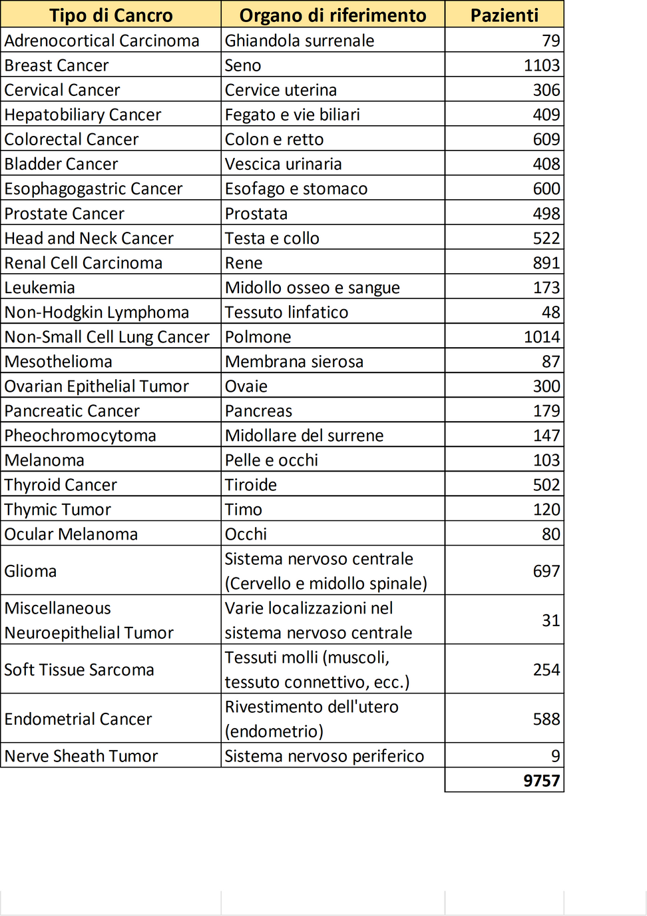
Data Selection
Nel contesto di questo studio sono stati selezionati soltanto alcuni file tra tutti quelli disponibili, ovvero:
data__clinical_patient, che contiene i dati clinici sul paziente (come Patient ID, sesso e stato del tumore)
data_clinical_sample, che contiene i dati riguardanti i campioni tumorali
data_cna, che contiene informazioni sulle variazioni nel numero di copie di segmenti specifici del DNA
data_methylation, che contiene informazioni sulla metilazione del DNA
data_mrna_seq_v2_rsem, che contiene il sequenziamento di mRNA di campioni tumorali
data_mutations, che contiene i dati sulle mutazioni ottenuti tramite sequenziamento dell'intero esoma
data_rppa, che contiene i dati sull'espressione delle proteine

Slide 14

Data Cleaning
Data_clinical_patient
Age, ovvero l'età alla quale è stato diagnosticato per la prima volta
Sex, ovvero il sesso del paziente. Alcuni tipi di cancro sono più comuni in un sesso rispetto all'altro
OS status, ovvero lo stato complessivo di sopravvivenza del paziente
AJCC pathologic tumor stage, ovvero l'estensione di un cancro, in particolare se la malattia si è diffusa dal sito originale ad altre parti del corpo
Data_clinical_sample
Sample ID, ovvero l'identificatore del sample con riferimento al paziente
Cancer type, ovvero il tipo di cancro
Sample type, ovvero il tipo di campione (normale, primario, metastatico, recidiva)
Somatic status, viene utilizzato per descrivere le mutazioni genetiche
Oncotree code, ovvero un sistema di classificazione utilizzato per identificare e categorizzare i diversi tipi di tumori

Slide 15
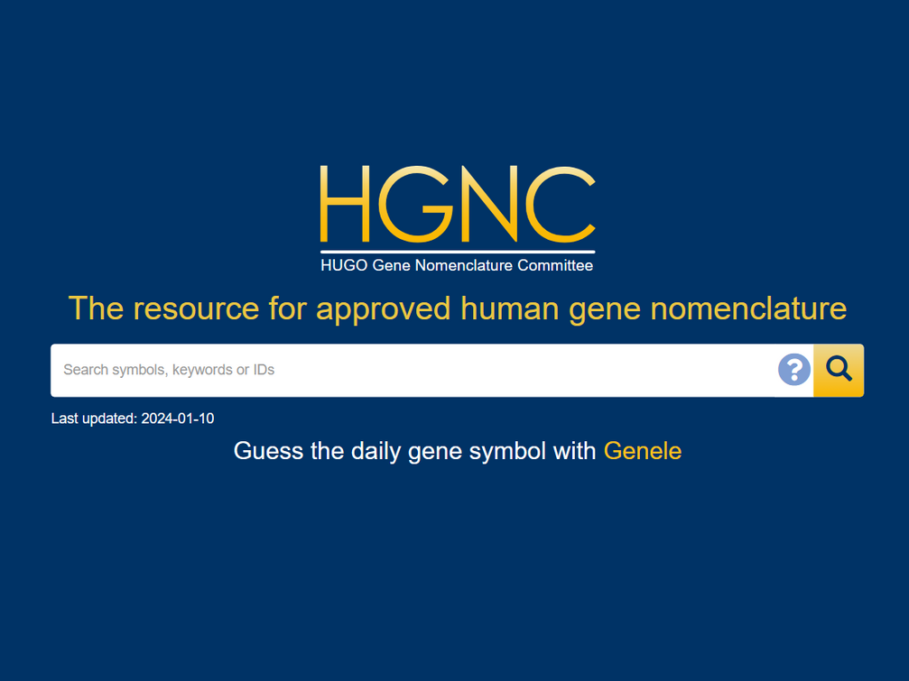
Data Cleaning
Data_methylation
Hugo Symbol, ovvero un acronimo utilizzato per rappresentare un gene in modo univoco.
Le altre colonne rappresentano campioni diversi. Ogni colonna contiene valori che indicano l'espressione o i livelli di metilazione del gene corrispondente in ciascun campione
Data_mrna
Fornisce informazioni sull'espressione genica, ossia quanto RNA messaggero (mRNA) è stato trascritto dai geni in un campione biologico.
Data_rppa
Le misurazioni presenti nel file si riferiscono all'espressione delle proteine

Slide 16

Data Cleaning
Data_mutations
Hugo Symbol, ovvero l'acronimo utilizzato per rappresentare un gene in modo univoco
Chromosome, specifica il cromosoma sul quale è stata rilevata la mutazione
Start Position, rappresenta la posizione di inizio della mutazione all'interno del cromosoma
End Position, rappresenta la posizione di fine della mutazione all'interno del cromosoma
Strand, indica il filamento del DNA coinvolto nella mutazione
Consequence, descrive l'effetto o la conseguenza della mutazione
Variant Classification, classifica il tipo di variante
Variant Type, specifica il tipo di variante
Tumor Sample Barcode, identifica i campioni di tessuto tumorale prelevati dai pazienti
Matched Norm Sample Barcode, identifica i campioni di tessuto normale (non tumorale) che sono stati prelevati dallo stesso paziente il cui tessuto tumorale è stato analizzato.

Slide 17
Data Transformation
Conversione da TXT a CSV
Normalizzazione
Fondamentale perchè serve a garantire che le feature nel dataset abbiano una scala comune, in modo che il modello possa apprendere in modo efficace e convergere più rapidamente durante il training.
Split Methylation
La maggior parte dei progetti include il file relativo alla metilazione con l'etichetta hm450, ma una piccola parte di essi contiene altri due tipi di file: la metilazione con l'etichetta hm27 o la metilazione combinata hm27_hm450.

Slide 18


Modello - Fasi preliminari
Scelta dei geni
Varianti del Dataset
Per ciascun gene, viene calcolata la deviazione standard dei valori di espressione genica. Dopodichè vengono filtrati i geni con deviazione standard superiore ad una certa soglia:
Soglia a 0.00005, a cui corrispondono 12670 geni
Soglia a 0.0001, a cui corrispondono 7670 geni
Soglia a 0.0002, a cui corrispondono 3748 geni
Soglia a 0.0005, a cui corrispondono 1349 geni
Soglia a 0.0010, a cui corrispondono 610 geni
Soglia a 0.0015, a cui corrispondono 399 geni
Soglia a 0.0020, a cui corrispondono 275 geni
Soglia a 0.0025, a cui corrispondono 216 geni
Soglia a 0.0030, a cui corrispondono 166 geni
Il dataset utilizzato per l'addestramento del modello è composto da un insieme di feature di tipo clinico e dalla sequenza di geni filtrata mediante la deviazione standard. Di questo dataset sono state costruite tre varianti:
Only Mutations: le cui feature sono esclusivamente le espressioni geniche per ciascun paziente
Only Variants: le cui feature sono date solamente dal conteggio del tipo di mutazioni per ogni gene (divise tra SNP, DEL, INS) e CNA
Mutations and Variants: le cui feature includono sia le espressioni geniche che il conteggio del tipo di mutazioni

Slide 19
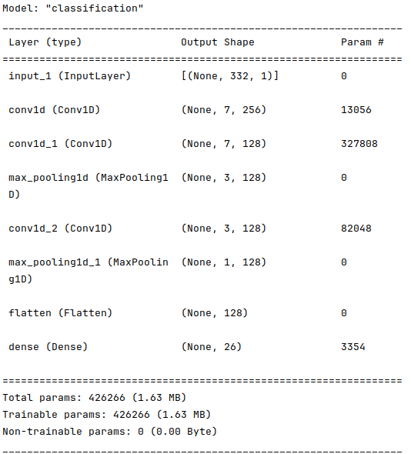
Classificazione
La struttura del modello comprende:
Input Layer
Strati di Convoluzione, utilizzati per estrarre caratteristiche specifiche mediante filtri con dimensioni diversificate e funzione di attivazione ReLU
Strati di Pooling, utilizzati per ridurre la dimensione spaziale dell'output dalla convoluzione, preservando le caratteristiche più significative
Flatten, trasforma l'output tridimensionale dei layer precedenti in un vettore monodimensionale
Output Layer, produce l'output finale del modello, con un numero di unità pari al numero di classi e attivazione softmax per ottenere le probabilità di appartenenza a ciascuna classe

Slide 20
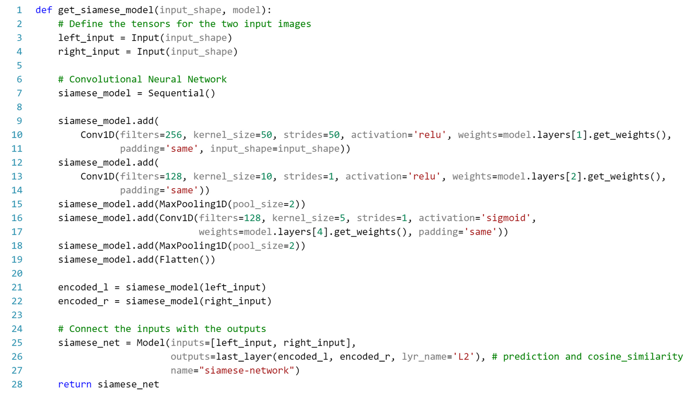
Rete Siamese - Funzioni principali
1
GET_SIAMESE_MODEL
Responsabile della creazione del modello della rete siamese.
Il modello è composto da due reti neurali identiche, ciascuna delle quali elabora uno dei due input.
Vengono definiti due input chiamati left_input e right_input, ciascuno con la forma input_shape.
Gli output delle due reti siamesi vengono calcolati separatamente per left_input e right_input e successivamente passati attraverso la funzione last_layer per calcolare la distanza o somiglianza tra le rappresentazioni.

Slide 21
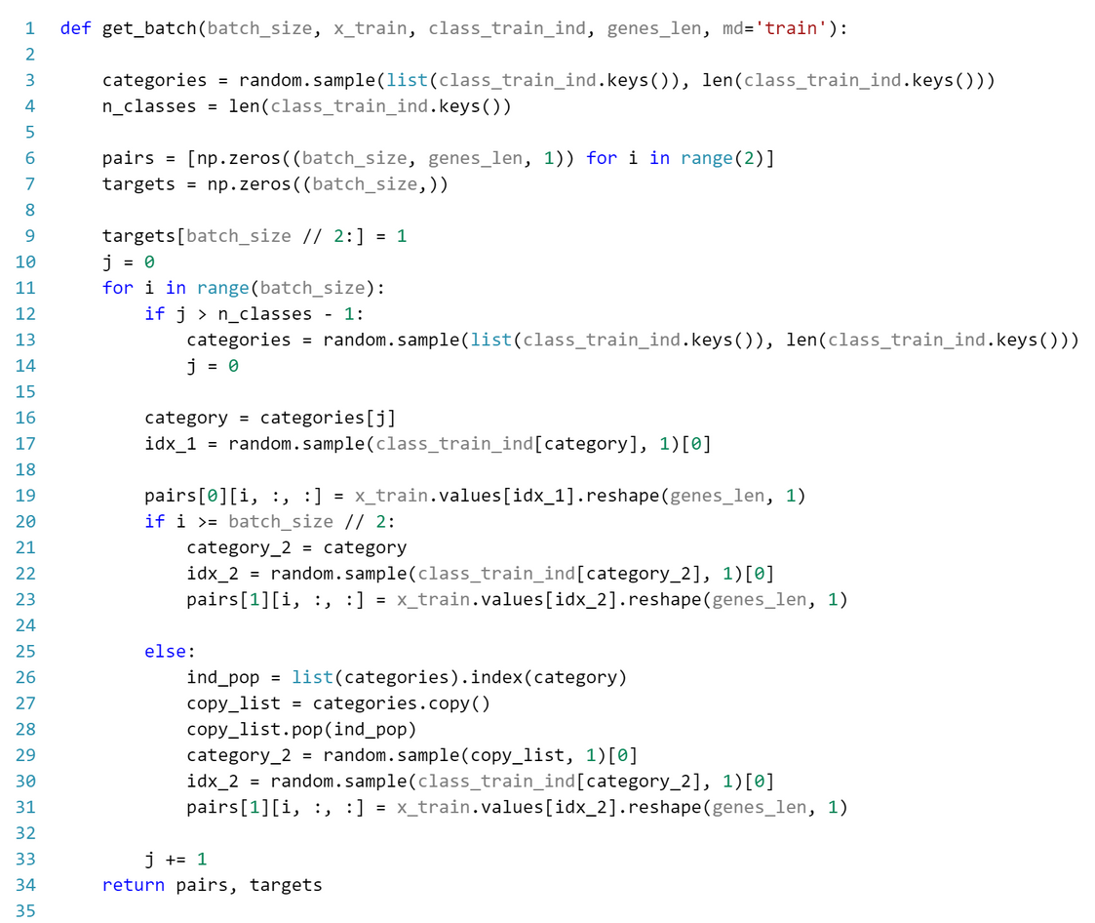
2
GET_BATCH
Utilizzata per creare un batch di coppie di esempi per l'addestramento della rete.
La funzione genera due array vuoti pairs e targets, dove pairs conterrà le coppie di dati e targets le etichette (1 per coppie della stessa classe, 0 per coppie di classi diverse).
La metà del batch è riservata per coppie della stessa classe, mentre l'altra metà è per coppie di classi diverse.
Per ogni coppia, viene scelta casualmente una classe dal dataset di addestramento e
Per coppie della stessa classe, viene selezionato casualmente un campione da quella classe
Per coppie di classi diverse, viene selezionata casualmente una seconda classe diversa dalla prima, e viene scelto un campione da quella classe
Le coppie e le relative etichette vengono aggiunte agli array pairs e targets che vengono restituiti e rappresentano il batch di dati di addestramento.

Slide 22
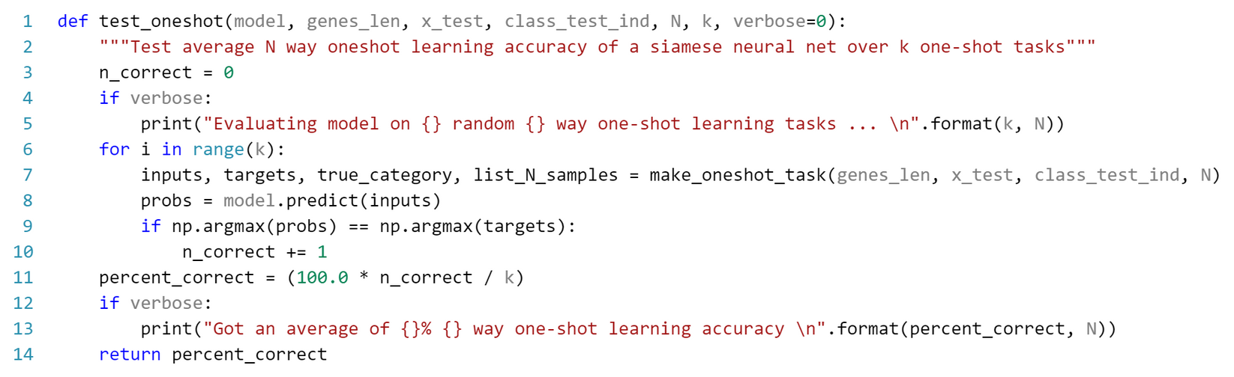
3
TEST_ONESHOT
Utilizzata per valutare l'accuratezza del modello su compiti di apprendimento one-shot. La funzione esegue K compiti one-shot.
Per ciascun compito, utilizza la funzione make_oneshot_task per creare coppie di test e supporto.
Il modello predice quale coppia del test dovrebbe appartenere alla stessa classe del supporto e l'accuratezza viene calcolata come la percentuale di compiti one-shot correttamente classificati.

Slide 23
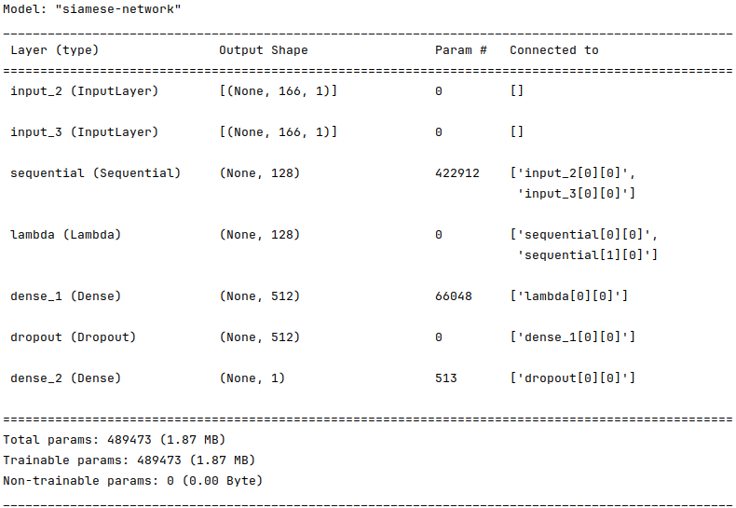
Struttura della Rete Siamese
La rete siamese è composta da due reti identiche, dove ogni rete è un modello sequenziale con vari layer convoluzionali (Conv1D) e di pooling (MaxPooling1D).
Dopo i layer convoluzionali e di pooling, i dati vengono appiattiti (Flatten) e passati all'ultimo layer che calcola la distanza tra le coppie di input.

Slide 24
Analisi dei risultati
Sono state eseguite diverse sperimentazioni impiegando principalmente due dataset, ovvero quello generato con una soglia di 0.0030 e quello generato con una soglia di 0.0005.
Questi esperimenti possono essere suddivisi in due approcci distinti:
Nella prima modalità, è stata utilizzata la medesima architettura di rete proposta nel paper CancerSiamese, conducendo diversi test esclusivamente basati sul dataset Only Mutations ed altri con il dataset Mutations and Variants
Nella seconda modalità è stata utilizzata una rete più profonda, caratterizzata dall'aggiunta di due layer supplementari, ed è stata eseguita unicamente sul dataset Mutations and Variants

Slide 25
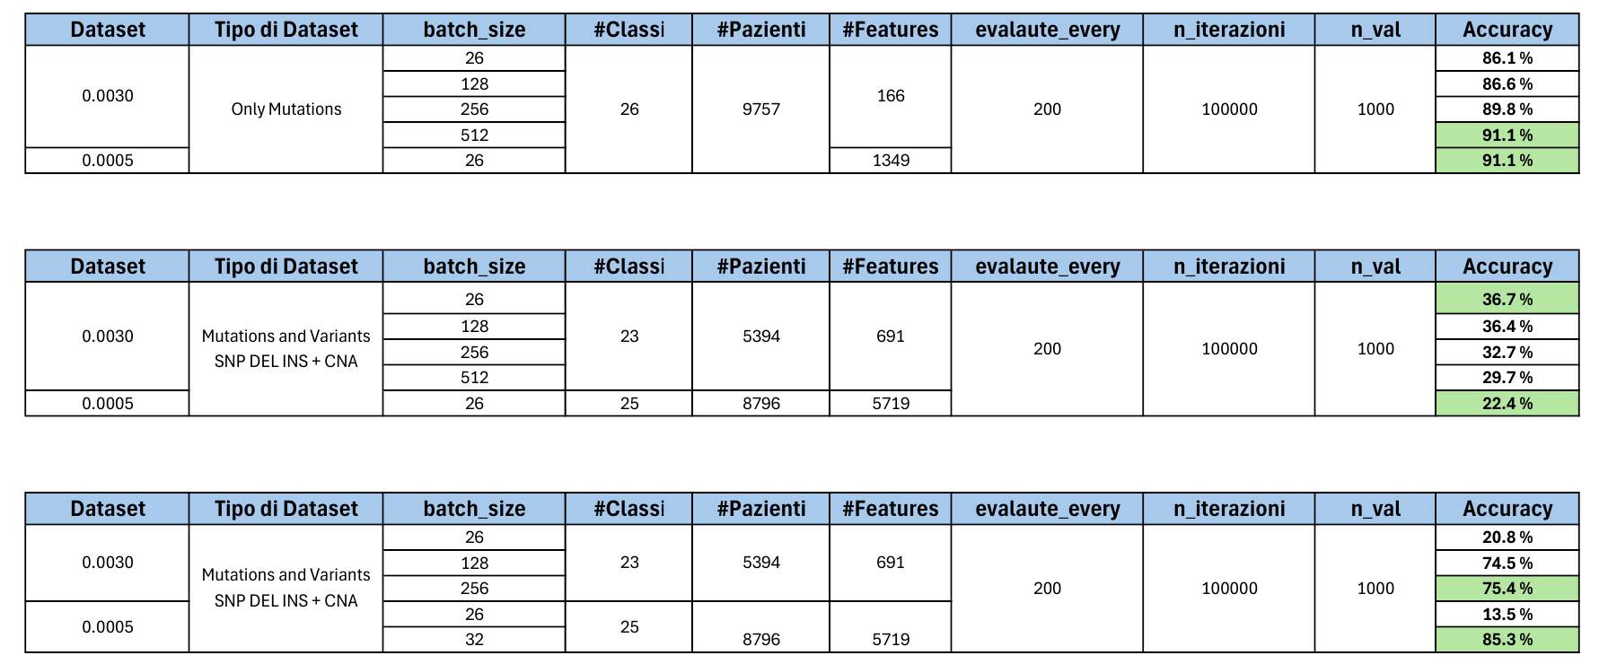
Dalle sperimentazioni effetuate si può notare che un incremento della batch size porta ad un miglioramento dell'accuracy in quanto consente di elaborare simultaneamente un maggior numero di blocchi di dati durante la fase di addestramento.

Slide 26

Conclusioni
Questo lavoro ha dimostrato la possibilità di prevedere tipi di cancro anche quando si dispone di un numero limitato di campioni.
Ciò potrebbe ispirare nuove e innovative applicazioni di soluzioni di apprendimento one-shot e few-shot per migliorare la diagnosi del cancro, la prognosi e la nostra comprensione dei meccanismi alla base del cancro.
Grazie per l’attenzione!

